Slide 1
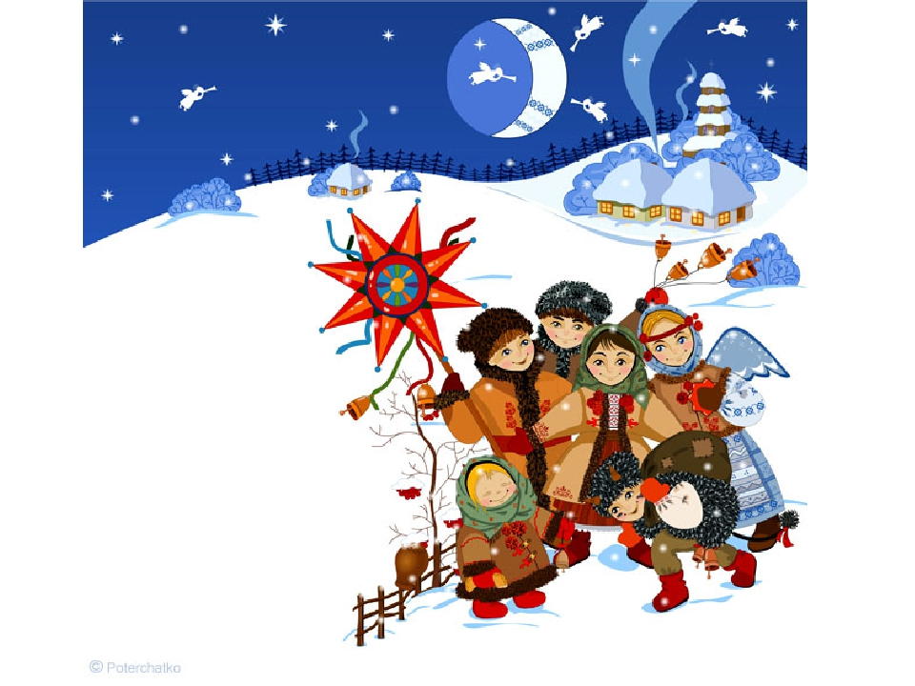
Краткосрочный проект
«Пришла коляда – отворяй ворота!»
Авторы проекта:
Лебедева Н. Е., Козлова А. А.

Slide 2
Тип проекта: информационно-творческий, игровой
Актуальность.
Современные дети мало знают о традициях русского народа, о праздновании Рождества Христова и Святок, о том, что такое Рождественские колядки. Так же как и в стародавние времена, наши дети должны быть участниками традиционных православных праздников, петь песни, водить хороводы, играть в любимые народом игры.

Slide 3
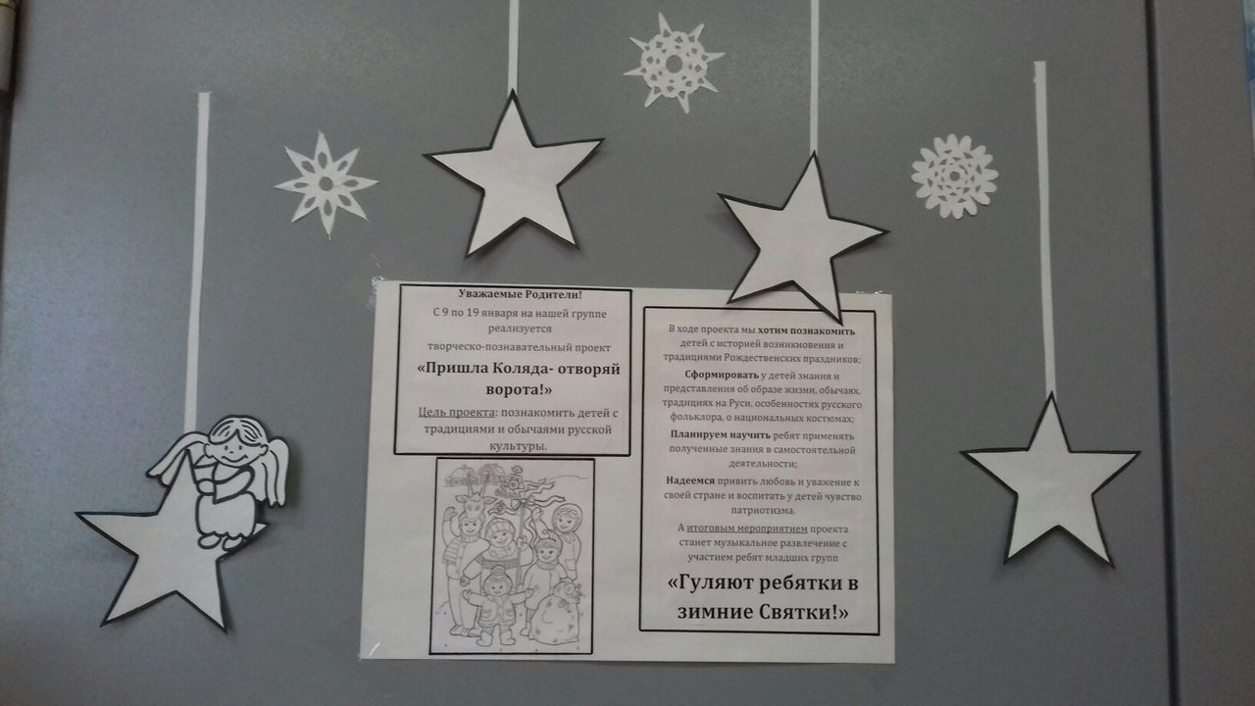
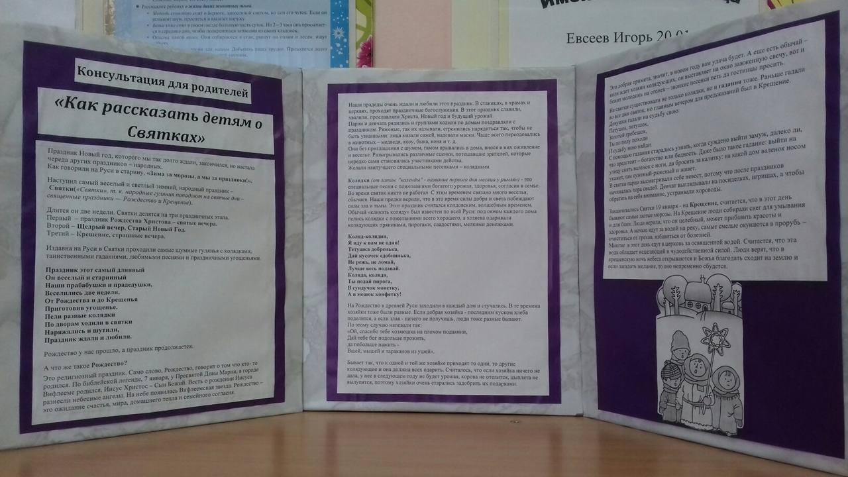

Slide 4
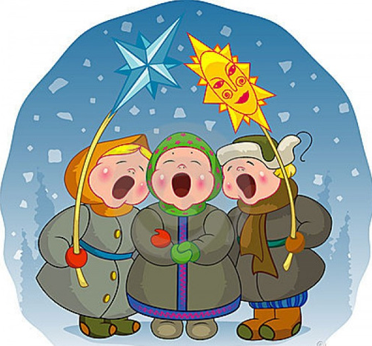
Цель: Приобщить детей к русской традиционной культуре, познакомить их с обрядом колядования на Руси.
Задачи:
Поддерживать интерес детей и родителей
к истокам русской национальной культуры;
Познакомить детей и родителей с обрядовым праздником «Колядки»;
Разучить фольклорный материал, использовать его в повседневной жизни;
Побуждать детей и родителей к совместной познавательной и творческой деятельности;
Прививать любовь и уважение к традициям и культуре своей страны, воспитывать чувство патриотизма.

Slide 5
Предполагаемый результат проекта:
1. У детей сформирован устойчивый интерес к русской национальной культуре, любовь и уважение к своей стране, чувство патриотизма.
2. Дети имеют представление о народных праздниках России, знают о традициях и обычаях Рождественских колядок.
3. Дети умеют петь колядки ,играть в русские народные подвижные игры, соблюдая правила, знают фольклорный материал по теме проекта.
4. У детей и родителей развито стремление к совместной познавательной и творческой деятельности.

Slide 6
Этапы реализации проекта: • 1 этап – Подготовительный • 2 этап – Основной • 3 этап – Заключительный
Подготовительный этап
1. Определение темы проекта.
2. Выявление знаний детей по теме проекта.
3. Разработка плана мероприятий.
4. Подбор стихов, колядок, игр, дидактического и демонстрационного материала, атрибутов.

Slide 7
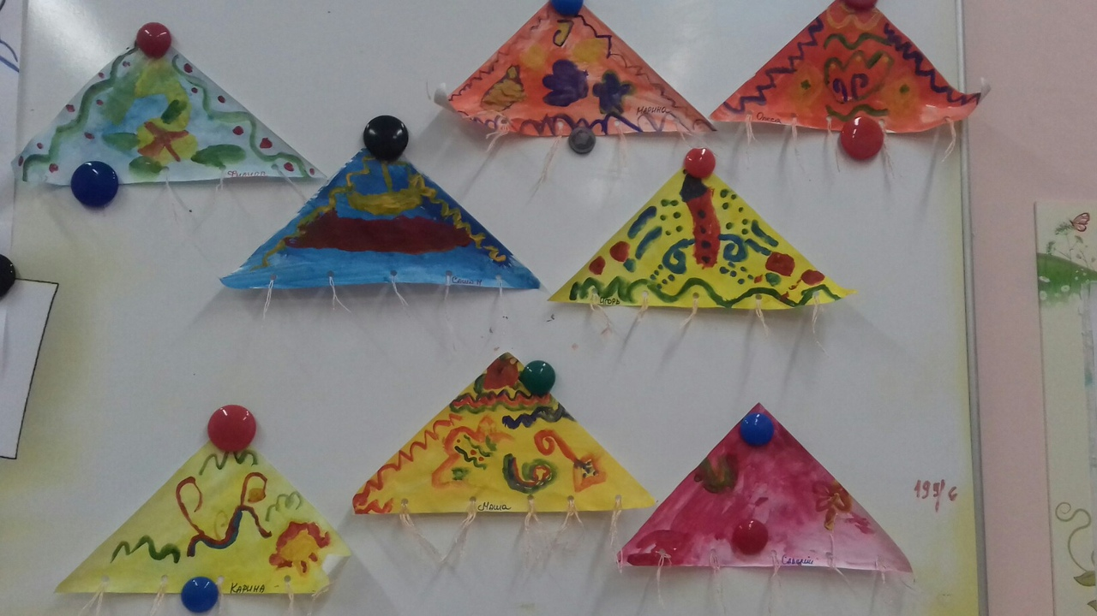
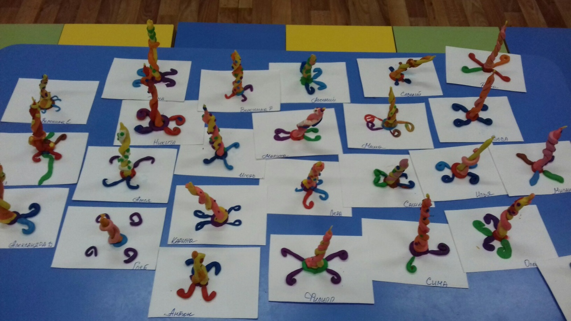
Основной этап

Slide 8
Заключительный этап
1. «Мы колядовали». Дети в различных костюмах ходят по разновозрастным группам и рассказывают детям о традиции колядования, читают стихи, поют колядки и играют с ними в игры. И, конечно, обмениваются сладостями.
2. Развлечение "Гуляют ребятки в зимние святки"
3. Подведение итогов, оформление материалов по проекту (фотоотчет, выставка детских работ).

Slide 9
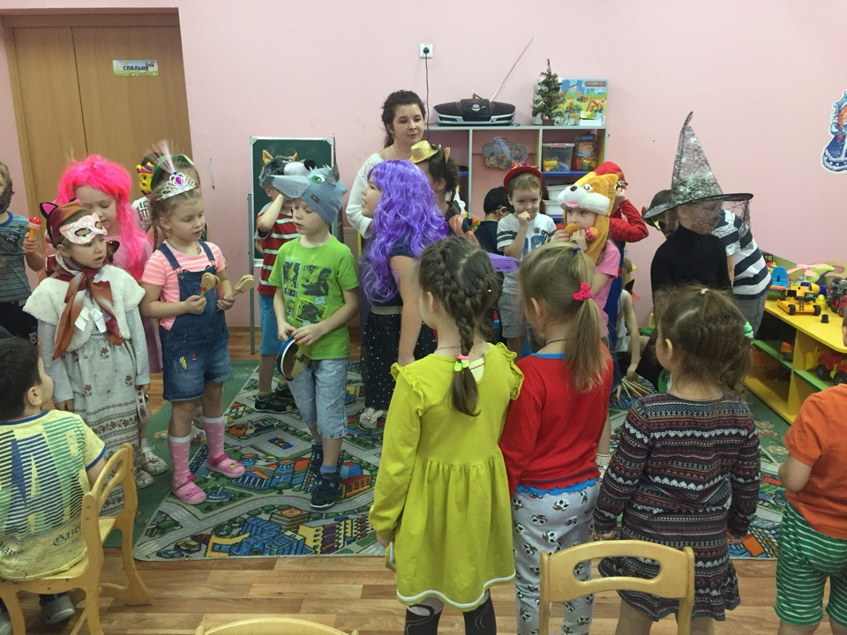

Slide 10
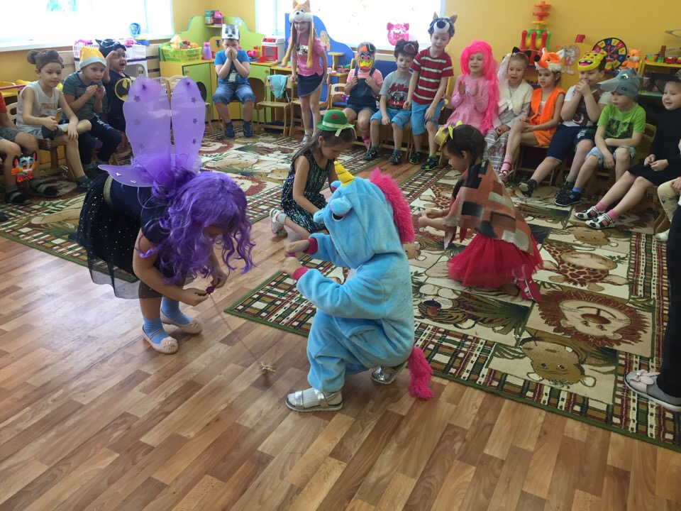

Slide 11
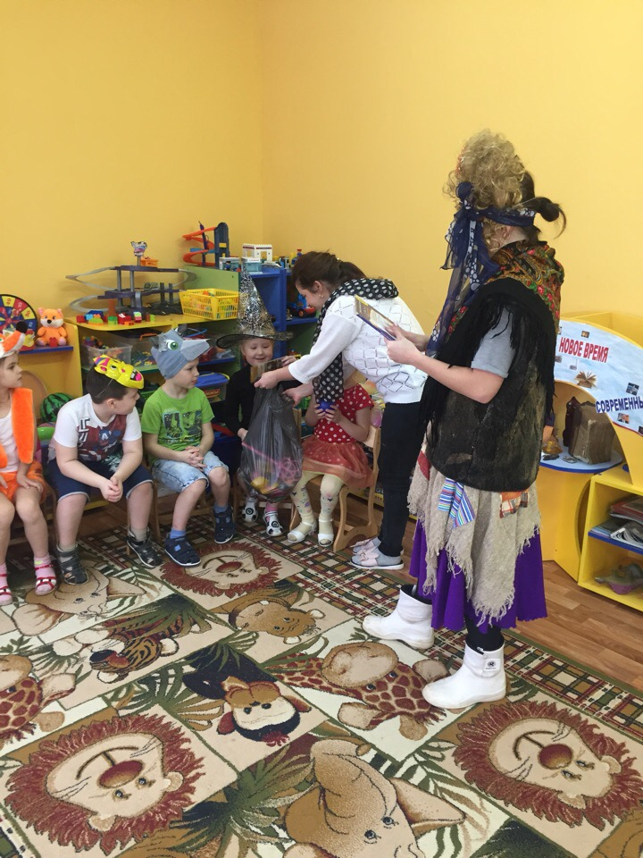

Slide 12
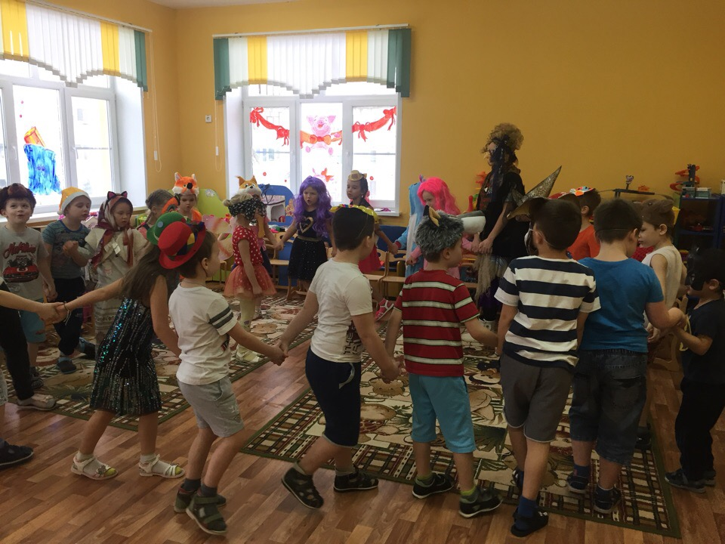

Slide 13
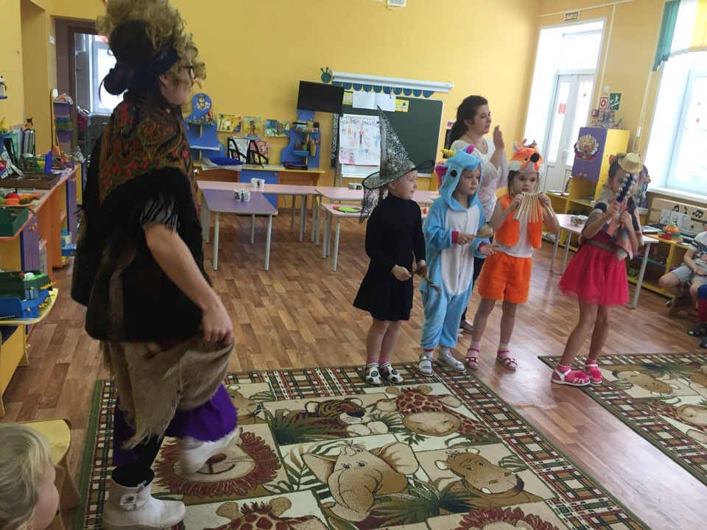

Slide 14
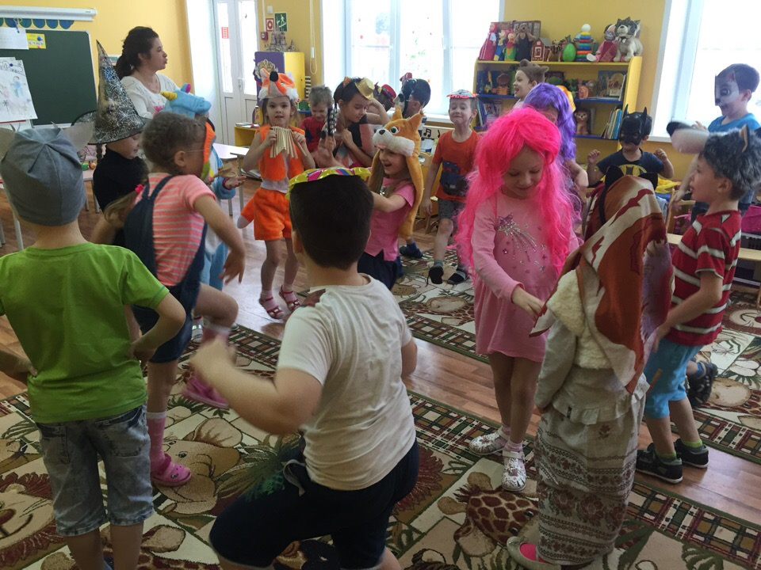

Slide 15
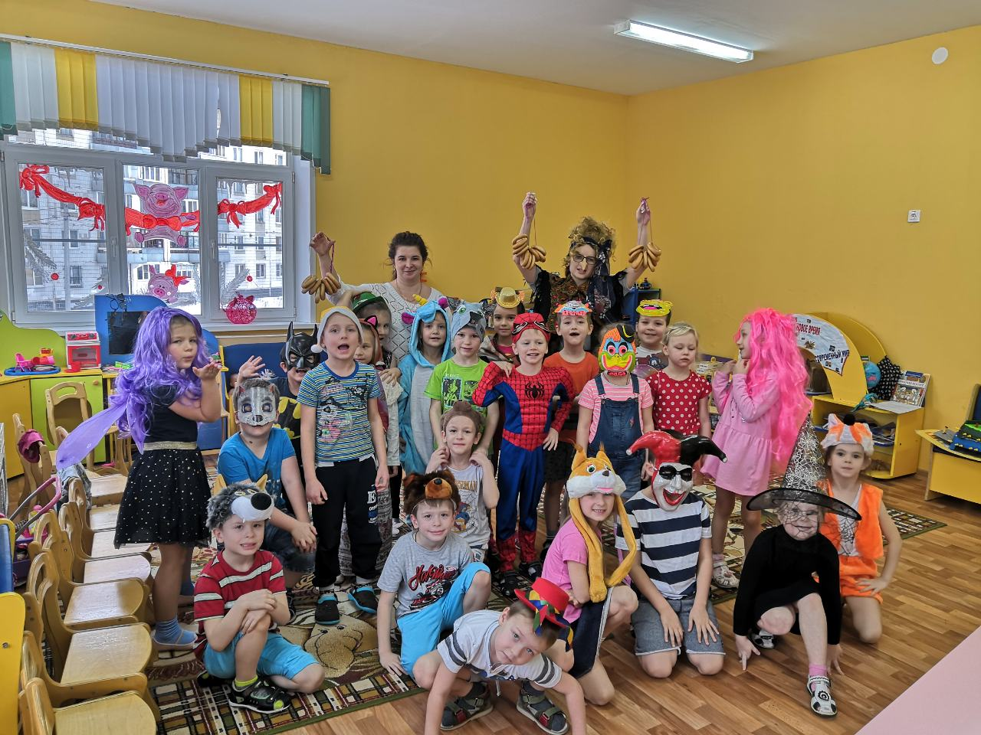
Спасибо
за внимание!

